Slide 1
Методика интеллектуального развития на уроках русского языка как способ формирования функциональной грамотности младших школьников
Молчанова Ольга Владимировна
Учитель начальных классов МАОУ «Гимназия № 76 им. Героя Советского Союза Никандровой А.А.» г. Ростова-на-Дону. Абсолютный победитель районного этапа Всероссийского конкурса «Учитель года-2022»

Slide 2
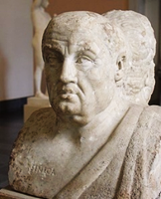
Мы учимся, увы, для школы, а не для жизни. Non vitae, sed scholae discimus.
Лу́ций Анне́й Се́не́ка

Slide 3
Указ Президента Российской Федерации от 07.05.2018 г. № 204 О национальных целях и стратегических задачах развития Российской Федерации на период до 2024 года
При разработке национального проекта в сфере образования Правительству РФ необходимо обеспечить:
глобальную конкурентоспособность российского образования;
вхождение Российской Федерации в число 10 ведущих стран мира по качеству общего образования.

Slide 4
Международные исследования
Организация экономического сотрудничества и развития (OECD) | Международная Ассоциация по оценке образовательных достижений (IEA)
Функциональная грамотность | Академическая грамотность
PISA | TIMSS | PIRLS
Международная программа по оценке качества образования | Международное сравнительное исследование качества общего образования | Международная программа по оценке качества образования
Один раз в 3 года с 2000 г. | Один раз в 4 года с 1995 г. | Один раз в 5 лет с 2001 г.
Основная цель: оценка функциональной грамотности школьников в возрасте 15 лет | Основная цель: сравнительная оценка качества математического и естественно-научного образования в начальной и основной школе (4 и 8 класс) | Основная цель: оценка качества чтения и понимания текста у обучающихся начальной школы

Slide 5
Отмена международного исследования PISA и назначение Всероссийского исследования по модели PISA (функциональная грамотность) для всех в октябре 2022.
Федеральная служба по надзору в сфере образования и науки (Рособрнадзор) информирует об отмене запланированных мероприятий по участию Российской Федерации в международном сравнительном исследовании качества образования PISA (Международная программа по оценке достижений учащихся) в апреле 2022 года.
Взамен указанного исследования в октябре 2022 года будет проведена Общероссийская оценка по модели PISA.

Slide 6
Определение функциональной грамотности
«Функциональная грамотность – это способность человека вступать в отношения с внешней средой и максимально быстро адаптироваться и функционировать в ней»
Мацкевич В., Крупник С. Функциональная грамотность // Всемирная энциклопедия: Философия. – Минск, Харвест, 2001. – 312 с.

Slide 7
3 направления
Естественно-научная грамотность
решение проблем
Читательская грамотность
Математическая грамотность
2015
2021
креативное мышление
2018
глобальные компетенции
С 2012 года отдельным направлением оценки была включена финансовая грамотность.

Slide 8
Интегративные компоненты функциональной грамотности
БАЗОВЫЙ НАВЫК ФУНКЦИОНАЛЬНОЙ ГРАМОТНОСТИ
.
Читательская грамотность
Понимание прочитанного, рефлексия
Использование информации прочитанного

Slide 9
Математическая грамотность –
это способность проводить математические рассуждения и формулировать, применять, интерпретировать математику для решения проблем в разнообразных контекстах реального мира
распознавать проблемы, возникающие в окружающей действительности, которые могут быть решены средствами математики
формулировать проблемы на языке математики
решать проблемы, используя математические знания и методы математического моделирования; анализировать использованные методы решения
интерпретировать полученные результаты с учетом поставленной проблемы
формулировать и записывать окончательные результаты решения поставленной проблемы

Slide 10
Естественно-научная грамотность –
это способность человека занимать активную гражданскую позицию по вопросам, связанным с естественными науками, и его готовность интересоваться естественнонаучными идеями.
Три группы умений, характеризующих естественно-научную грамотность
Объяснение или описание естественно-научных явлений на основе имеющихся научных знаний, а также прогнозирование изменений
Распознавание научных вопросов и применение методов естественно-научного исследования
Интерпретация данных и использование научных доказательств для получения выводов

Slide 11
«Функциональная грамотность сегодня — это базовое образование личности.
Ребенку важно обладать:
возможностью решать различные (в том числе нестандартные) учебные и жизненные задачи.
способностью строить социальные отношения.
совокупностью рефлексивных умений, обеспечивающих оценку своей грамотности, стремление к дальнейшему образованию».
Российский педагог, член-корреспондент РАО
Наталья Федоровна Виноградова

Slide 12
Компоненты ФГ
предметные
интегративные
языковая, литературная, математическая, естественно-научная грамотность
соответствуют предметам учебного плана начальной школы
сопровождают любой предметный компонент функциональной грамотности
коммуникативная, читательская, информационная, социальная грамотность

Slide 13
Основой формирования функциональной грамотности младшего школьника, безусловно, являются метапредметные универсальные учебные действия – познавательные, коммуникативные, регулятивные.
регулятивные
коммуникативные
познавательные
самоорганизация и самоконтроль
умение работать в команде
общеучебные действия, критическое мышление

Slide 14
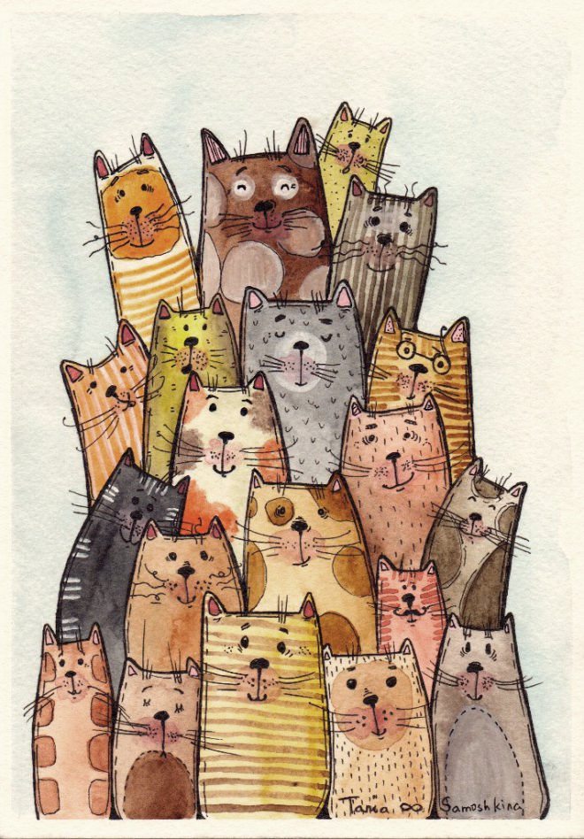
Направления
формирования ФГ
Ежедневная работа учителя в рамках учебного процесса
Дополнительное и предпрофессиональное образование
Процесс формирования ФГ должен быть «вшит» в учебную программу

Slide 15
Обновлённая характеристика ФГ младшего школьника
Успешно взаимодействовать с меняющимся окружающим миром
Решать различные учебные и жизненные задачи
Способность строить социальные отношения
Способность оценивать свою грамотность, способность к дальнейшему образованию, самообразованию и духовному развитию

Slide 16
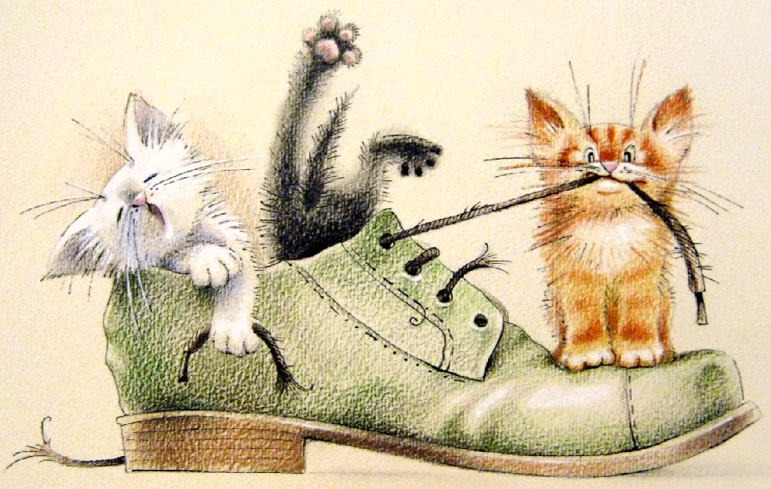
Четыре главные способности
добывать знания
оценивать знание-незнание
стремиться к саморазвитию
применять на практике

Slide 17
Недостатки в достижениях младших школьников:
недостаточно владеют смысловым чтением
недостаточно сформировано умение работать с моделями.
не справляются с задачами на интерпретацию информации
затрудняются в решении задач
не умеют высказывать предположения, строить доказательства

Slide 18
Формализм знаний
Причины
Ситуационность знаний
Репродуктивный характер знаний

Slide 19
Что делать? Как обучать детей навыкам будущего?
Последовательно претворять в жизнь множество системных изменений:
работать на уроке с информацией, представленной в разной форме (рисунок, текст, таблица, диаграмма);
работать с реальными данными, величинами и единицами измерений;
поощрять проявление учащимися самостоятельности, использование учебного и жизненного опыта;
активно разрабатывать «PISA-подобные» задания
включать задачи по функциональной грамотности в каждый предмет и обыденный учебный процесс.

Slide 20
Критическое мышление
Способность к творческому мышлению, озарения и открытия — это основа развития всех сфер человеческой культуры: науки, технологии, философии, искусства, гуманитарных наук и других областей.

Slide 21
Русский язык - ведущий предмет в формировании УУД
умение задавать вопросы
использование языка для поиска необходимой информации в различных источниках
умение выбирать адекватные языковые средства для успешного решения коммуникативных задач с учётом ситуации общения
способность более точно выражать собственное мнение и свою позицию.

Slide 22
На начальном этапе обучения главное – развивать умения каждого ребёнка мыслить с помощью логических приёмов:
анализ
синтез
сравнение
обобщение
классификация
умозаключение
систематизация
отрицание
ограничение
Трансформация учебного задания с помощью приёмов критического мышления

Slide 23
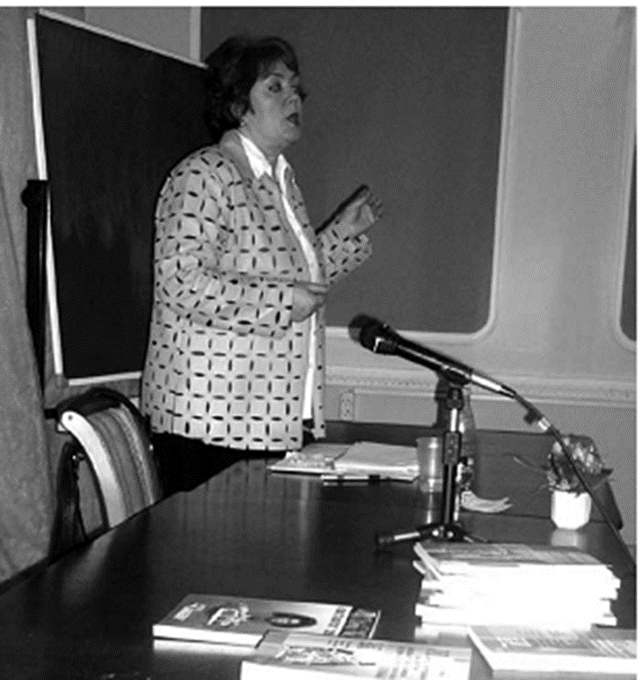
«Тот, кто, обращаясь к старому, способен открывать новое, достоин быть учителем»
Конфуций

Slide 24
Минутка чистописания
Буква, которую мы будем сегодня писать, вы определите, расшифровав данную запись:
Определите букву, ориентируясь на данный ряд букв. Ответ обоснуйте.

Slide 25
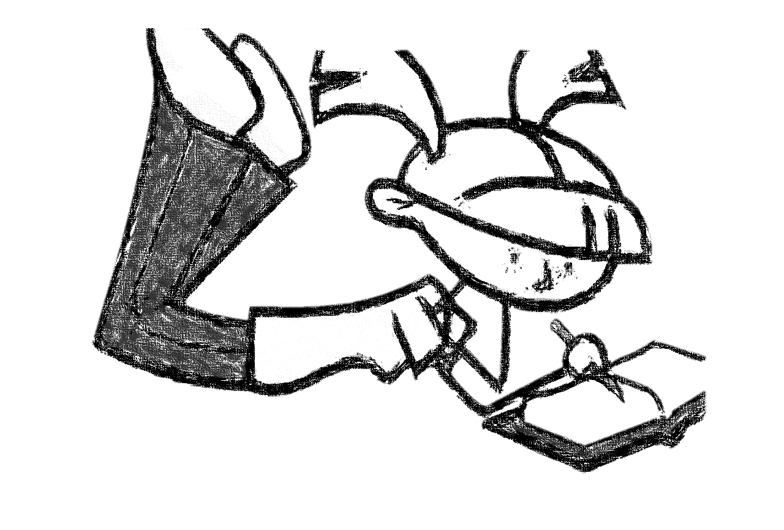
Словарно-орфографическая работа
Внимательно посмотрите на данный шифр и ключ к нему:
2-3, 1-6, 2-7, 1-6, 1-4, 1-3.
Разгадав ключ шифра, сможете назвать слово.
3 4 5 6 7 8 9 10
1 А М Н О Р К В У
2 С Г Д Я Л Ч Ц Т

Slide 26
Словарно-орфографическая работа
Зачеркните буквы, обозначающие глухие согласные звуки в данной цепочке, и вы узнаете слово.

Slide 27
Словарно-орфографическая работа
Вы сможете назвать новое слово, если определите характер смысловой связи между словами в данных парах.

Slide 28
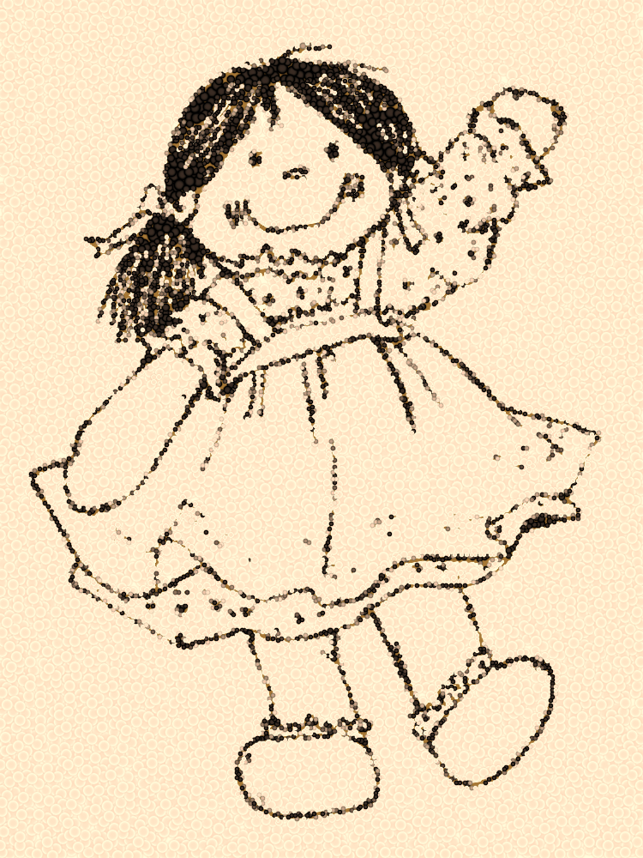
Закрепление изученного материала
Тема: «Слово и его значение»
Задание: прочтите, определите, какую букву нужно писать вместо знака вопроса.
КУКЛА – И
СТОЛ – М
ПЛАТЬЕ - ?

Slide 29
Закрепление изученного материала
Тема: «Число имён существительных»
Задание: вместо вопросительного знака поставьте нужную букву или цифру; ответ обоснуйте.
сад – 3 2) белить – г 3) день – н 4) грязнуля - е
слоны - ? белый – п правда - ? котята - ?
степь – 4 бельё - ? друг – в жильцы - м

Slide 30
Результат применения данных приёмов
Овладение метапредметными результатами
Знания перестают быть формальными и ситуативными
Терминологические и понятийные системы языка
Логические действия

Slide 31
Век живи –
век учись тому,
как следует жить.
Конфуций

Slide 32
Информация взята из открытых источников в интернете
Ковалева Г. С. Первые результаты международной программы PISA-2009. Презентация и обсуждение первых результатов международной программы PISA-2009, 7 декабря 2010 года.
Российская академия образования, Институт содержания и методов обучения, отдел оценки качества общего образования // Сайт отдела оценки качества общего образования ИСМО РАО, страница публикаций —http://www.centeroko.ru/
https://iro86.ru/images/Documents/docs2018/PISA
http://www.niro.nnov.ru/
https://ppt-online.org/211732
https://rosuchebnik.ru/material/issledovaniya-pisa-2018-v-rossii/

